Slide 1


Slide 2
CĐ11: PHƯƠNG PHÁP TÍCH PHÂN TỪNG PHẦN
A. Lý thuyết
NỘI DUNG BÀI HỌC
B.Ví dụ minh họa
Phần 1. Nhận biết
Phần 2. Thông hiểu
Phần 3. Vận dụng thấp
Phần 4. Vận dụng cao
C. Bài tập tự luyện

Slide 3
Phần 1. Nhận Biết
Câu 1
Câu 2
Câu 3
Câu 4
Câu 5
Câu 6
Câu 7
Câu 8
Câu 9
Câu 10

Slide 4
Phần 2. Thông Hiểu
Câu 1
Câu 2
Câu 3
Câu 4
Câu 5
Câu 6
Câu 7
Câu 8
Câu 9
Câu 10
Câu 11
Câu 12

Slide 5
Phần 3. Vận dụng thấp
Câu 1
Câu 2
Câu 3
Câu 4
Câu 5
Câu 6
Câu 7
Câu 8
Câu 9
Câu 10
Câu 11
Câu 12
Câu 13

Slide 6
Phần 4. Vận dụng cao
Câu 1
Câu 2
Câu 3
Câu 4
Câu 5

Slide 7
C. Bài tập tự luyện
Câu 1
Câu 2
Câu 3
Câu 4
Câu 5
Câu 6
Câu 7
Câu 8
Câu 9
Câu 10
Câu 11
Câu 12
Câu 13
Câu 14
Câu 15
Câu 16
Câu 17
Câu 18
Câu 19
Câu 20
Câu 21
Câu 22
Câu 23
Câu 24
Câu 25
Câu 26
Câu 27
Câu 28
Câu 29
Câu 30

Slide 8
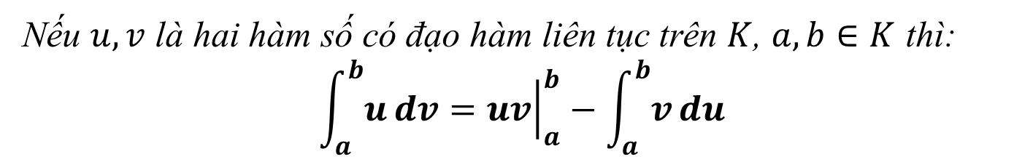
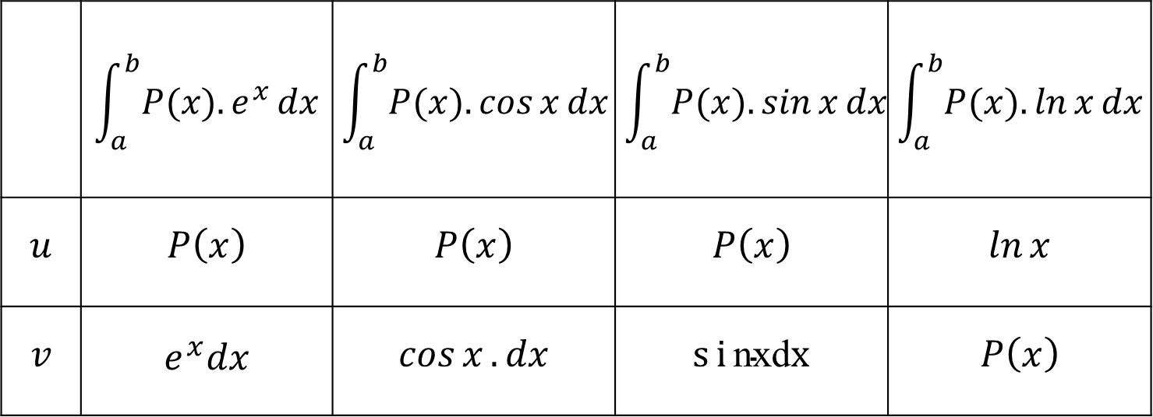
CHUYÊN ĐỀ 11: TÍCH PHÂN
Tiết 3: PHƯƠNG PHÁP TÍCH PHÂN TỪNG PHẦN
A.Phương pháp:
Nếu $u,v$ là hai hàm số có đạo hàm liên tục trên $K$, $a,b∈K$ thì:
$$\int_{a}^{b}{u}dv={\left.uv\right|}_{a}^{b}−\int_{a}^{b}{v}du$$
Với P(x) là đa thức của x, ta thường gặp các dạng sau:
 | $$\int_{a}^{b}{P(x).e^{x}}dx$$ | $$\int_{a}^{b}{P(x).\cos{x}}dx$$ | $$\int_{a}^{b}{P(x).\sin{x}}dx$$ | $$\int_{a}^{b}{P(x).\ln{x}}dx$$
$$u$$ | $$P\left(x\right)$$ | $$P\left(x\right)$$ | $$P\left(x\right)$$ | $$\ln{x}$$
$$v$$ | $$e^{x}dx$$ | $$\cos{x}.dx$$ | $$s{i}\text{nxd}x$$ | $$P\left(x\right)$$

Slide 9

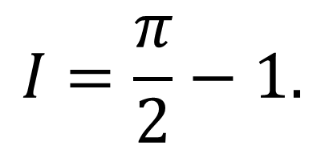

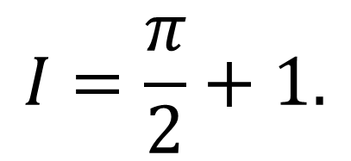

CHUYÊN ĐỀ : TÍCH PHÂN
PHẦN 1:TÍCH PHÂN MỨC ĐỘ NHẬN BIẾT
$$I=\int_{0}^{\frac{π}{2}}{x\cos{x}dx}$$
Câu 1. Tính tích phân:
$$I=\frac{π}{2}.$$
$$I=\frac{π}{2}+1.$$
A.
B.
$$I=\frac{π}{2}−1.$$
C.
D. $I=\frac{π}{3}−\frac{1}{2}.$

Slide 10





CHUYÊN ĐỀ : TÍCH PHÂN
PHẦN 1:TÍCH PHÂN MỨC ĐỘ NHẬN BIẾT
$$I=\int_{0}^{1}{xe^{x}dx}$$
Câu 2. Tính tích phân:
A. $I=e.$
B. $I=e−1.$
C. $I=1.$
D. $I=\frac{1}{2}e−1.$

Slide 11





CHUYÊN ĐỀ : TÍCH PHÂN
PHẦN 1:TÍCH PHÂN MỨC ĐỘ NHẬN BIẾT
Câu 3. Tính tích phân:$I=\int_{1}^{e}{x\ln{x}dx}$
B. $I=\frac{e^{2}}{4}+\frac{1}{4}.$
A. $I=\frac{e}{4}+1.$
C. $I=e.$
D. $I=\frac{1}{4}.$

Slide 12
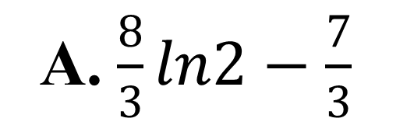

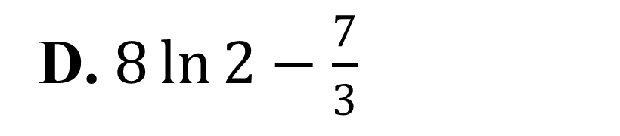
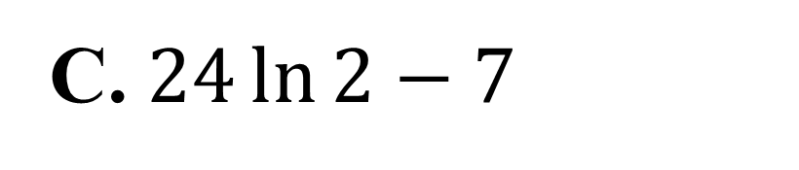
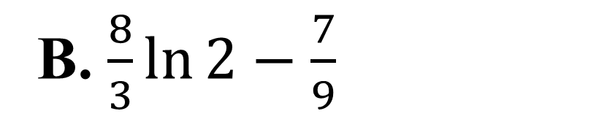
CHUYÊN ĐỀ : TÍCH PHÂN
PHẦN 1:TÍCH PHÂN MỨC ĐỘ NHẬN BIẾT
Câu 4. Tính tích phân:$I=\int_{1}^{2}{x^{2}lnxdx}$
A. $\frac{8}{3}ln2−\frac{7}{3}$
B. $\frac{8}{3}\ln{2}−\frac{7}{9}$
C. $24\ln{2}−7$
D. $8\ln{2}−\frac{7}{3}$

Slide 13
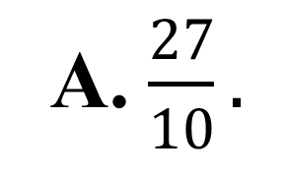
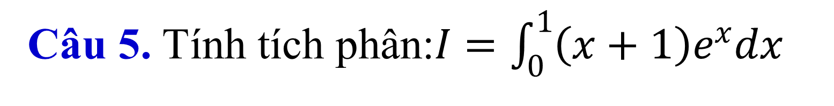

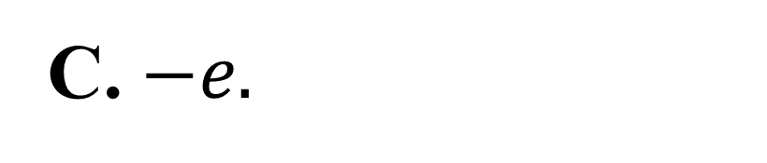
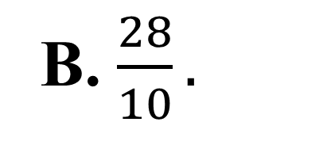
CHUYÊN ĐỀ : TÍCH PHÂN
PHẦN 1:TÍCH PHÂN MỨC ĐỘ NHẬN BIẾT
Câu 5. Tính tích phân:$I=\int_{0}^{1}{\left(x+1\right)e^{x}dx}$
A. $\frac{27}{10}.$
B. $\frac{28}{10}.$
C. $−e.$
D. $e.$

Slide 14
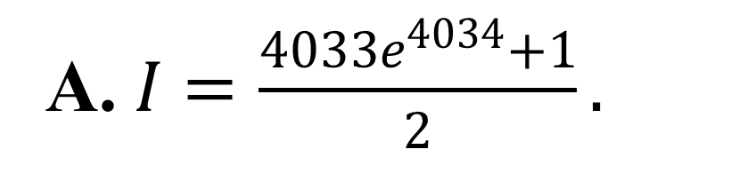

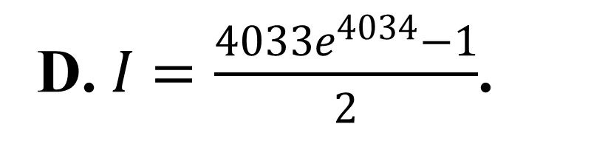
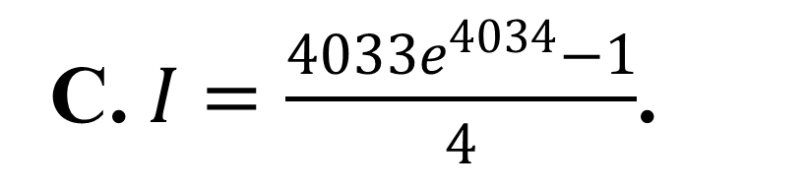
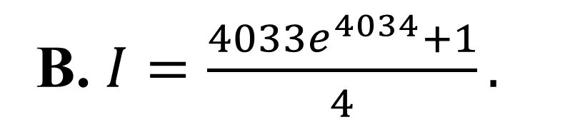
CHUYÊN ĐỀ : TÍCH PHÂN
PHẦN 1:TÍCH PHÂN MỨC ĐỘ NHẬN BIẾT
Câu 6. Tính tích phân:$I=\int_{0}^{2017}{xe^{2x}dx}$
B. $I=\frac{4033e^{4034}+1}{4}.$
A. $I=\frac{4033e^{4034}+1}{2}.$
C. $I=\frac{4033e^{4034}−1}{4}$.
D. $I=\frac{4033e^{4034}−1}{2}$.

Slide 15

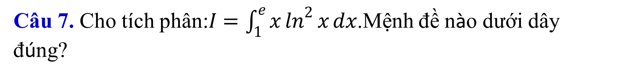
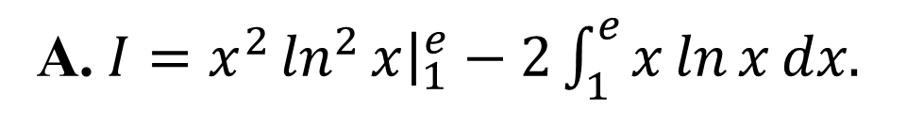
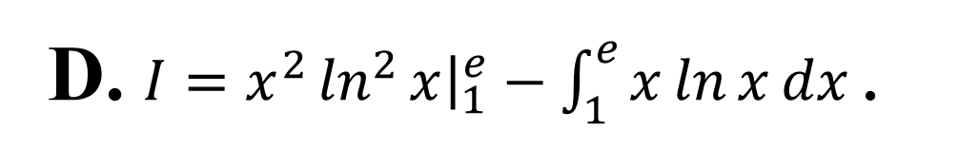
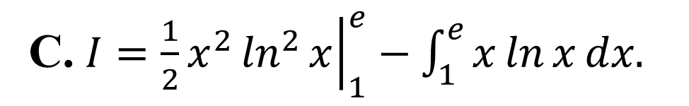
CHUYÊN ĐỀ : TÍCH PHÂN
PHẦN 1:TÍCH PHÂN MỨC ĐỘ NHẬN BIẾT
Câu 7. Cho tích phân:$I=\int_{1}^{e}{x\ln^{2}{x}dx}$.Mệnh đề nào dưới dây đúng?
A. $I={\left.x^{2}\ln^{2}{x}\right|}_{1}^{e}−2\int_{1}^{e}{x\ln{x}dx.}$
B. $I={\left.\frac{1}{2}x^{2}\ln^{2}{x}\right|}_{1}^{e}+\int_{1}^{e}{x\ln{x}dx.}$
C. $I={\left.\frac{1}{2}x^{2}\ln^{2}{x}\right|}_{1}^{e}−\int_{1}^{e}{x\ln{x}dx.}$
D. $I={\left.x^{2}\ln^{2}{x}\right|}_{1}^{e}−\int_{1}^{e}{x\ln{x}dx}$ .

Slide 16
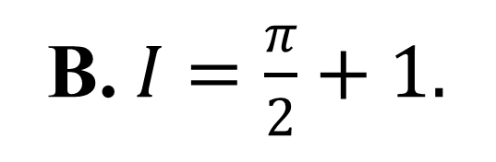


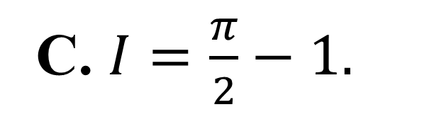
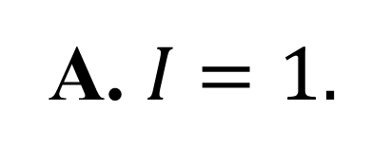
CHUYÊN ĐỀ : TÍCH PHÂN
PHẦN 1:TÍCH PHÂN MỨC ĐỘ NHẬN BIẾT
Câu 8. Tính tích phân:$I=\int_{0}^{\frac{π}{4}}{x\cos{(}π−2x)dx}$
A. $I=1.$
B. $I=\frac{π}{2}+1.$
C. $I=\frac{π}{2}−1.$
D. $I=\frac{π}{2}+\frac{1}{2}.$

Slide 17

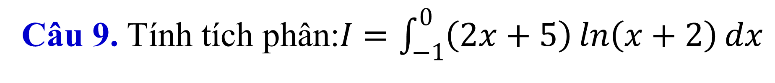



CHUYÊN ĐỀ : TÍCH PHÂN
PHẦN 1:TÍCH PHÂN MỨC ĐỘ NHẬN BIẾT
Câu 9. Tính tích phân:$I=\int_{−1}^{0}{\left(2x+5\right)\ln\left(x+2\right)dx}$
A. $I=1+\ln{2}.$
B. $I=−\frac{5}{2}−6\ln{2}.$
C. $I=\ln{2}.$
D. $I=\frac{1}{4}.$

Slide 18

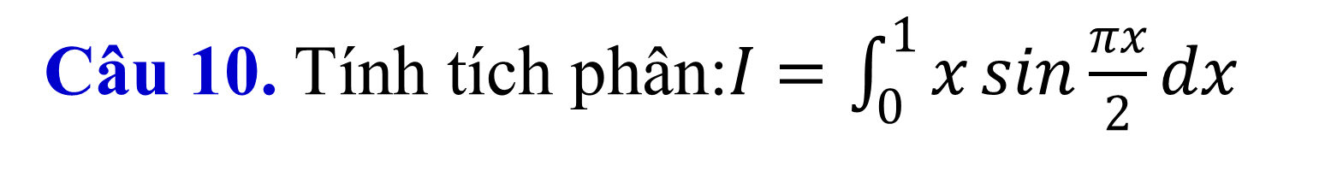



CHUYÊN ĐỀ : TÍCH PHÂN
PHẦN 1:TÍCH PHÂN MỨC ĐỘ NHẬN BIẾT
Câu 10. Tính tích phân:$I=\int_{0}^{1}{x\sin{\frac{πx}{2}}dx}$
A. $I={\left(\frac{2}{π}\right)}^{2}.$
B. $I=\frac{π}{2}.$
C. $I=0.$
D. $I=\frac{2}{π}.$

Slide 19





CHUYÊN ĐỀ : TÍCH PHÂN
PHẦN 2:TÍCH PHÂN MỨC ĐỘ THÔNG HIỂU
Câu 1. Tính tích phân:$I=\int_{0}^{1}{xe^{1−x}dx}$
A. $I=2e+1.$
B. $I=\frac{e}{2}.$
C. $I=e−2.$
D. $I=e+2.$

Slide 20

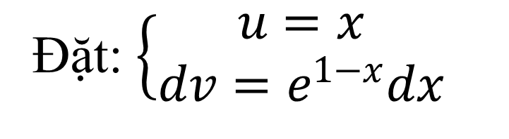
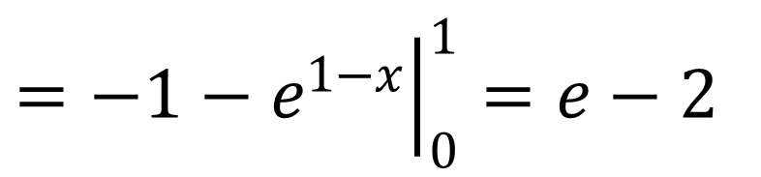
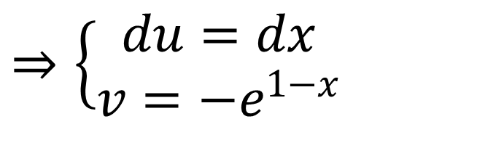

CHUYÊN ĐỀ : TÍCH PHÂN
PHẦN 2:TÍCH PHÂN MỨC ĐỘ THÔNG HIỂU
Giải câu 1. $I=\int_{0}^{1}{xe^{1−x}dx}$
Đặt: $\left\{\begin{aligned}u=x \\ dv=e^{1−x}dx\end{aligned}\right.$
$$⇒\left\{\begin{aligned}du=dx \\ v=−e^{1−x}\end{aligned}\right.$$
Suy ra:$I={\left.−xe^{1−x}\right|}_{0}^{1}+\int_{0}^{1}{e^{1−x}dx}$
$$=−1−{\left.e^{1−x}\right|}_{0}^{1}=e−2$$
Vậy chọn đáp án C.

Slide 21
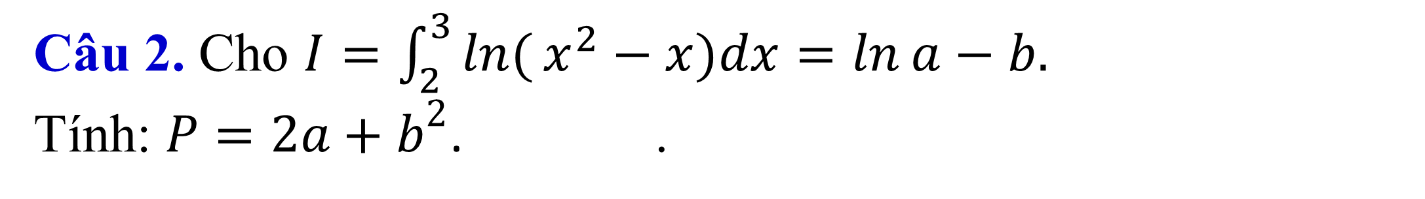
CHUYÊN ĐỀ : TÍCH PHÂN
PHẦN 2:TÍCH PHÂN MỨC ĐỘ THÔNG HIỂU
Câu 2. Cho $I=\int_{2}^{3}{\ln{(}x^{2}−x)dx=\ln{a}−b.}$ Tính: $P=2a+b^{2}$. .
A. 50
B. 29
C. 30
D. 58

Slide 22

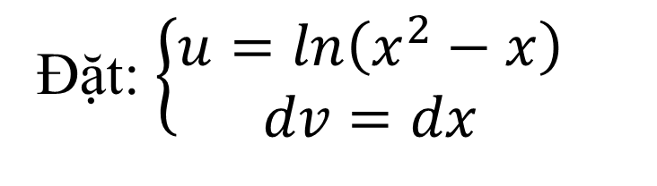
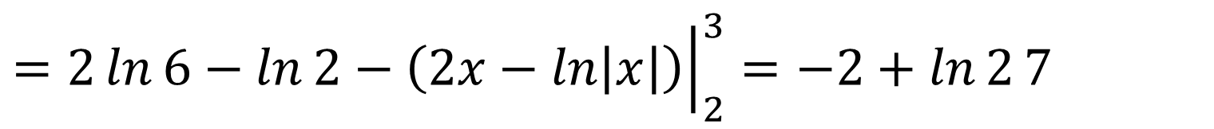
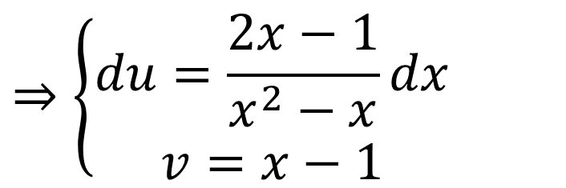

CHUYÊN ĐỀ : TÍCH PHÂN
PHẦN 2:TÍCH PHÂN MỨC ĐỘ THÔNG HIỂU
Giải câu 2. $I=\int_{2}^{3}{\ln{(}x^{2}−x)dx=\ln{a}−b.}$
$$⇒\left\{\begin{aligned}du=\frac{2x−1}{x^{2}−x}dx \\ v=x−1\end{aligned}\right.$$
Đặt: $\left\{\begin{aligned}u=\ln\left(x^{2}−x\right) \\ dv=dx\end{aligned}\right.$
Suy ra: $I={\left.\left(x−1\right)\ln\left(x^{2}−x\right)\right|}_{2}^{3}−\int_{2}^{3}{\frac{\left(2x−1\right)dx}{x}}$
$$=2\ln{6}−\ln{2}−{\left.\left(2x−\ln\left|x\right|\right)\right|}_{2}^{3}=−2+\ln{2}7$$
Vậy chọn đáp án D.

Slide 23
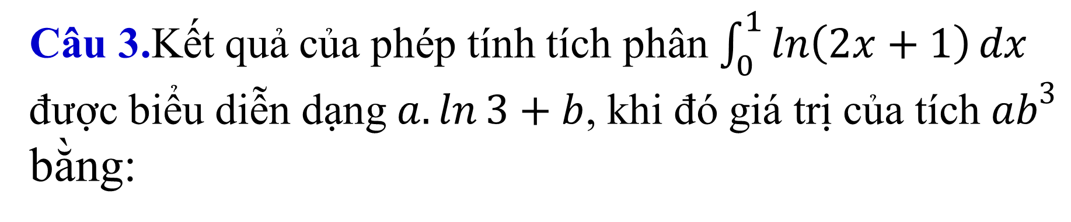
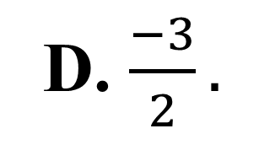
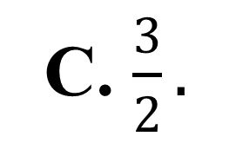
CHUYÊN ĐỀ : TÍCH PHÂN
PHẦN 2:TÍCH PHÂN MỨC ĐỘ THÔNG HIỂU
Câu 3.Kết quả của phép tính tích phân $\int_{0}^{1}{\ln\left(2x+1\right)dx}$ được biểu diễn dạng$a.\ln{3}+b$, khi đó giá trị của tích$ab^{3}$
bằng:
C. $\frac{3}{2}.$
D. $\frac{−3}{2}.$
A. 3.
B. 1.

Slide 24

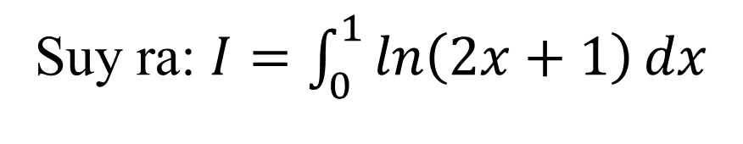
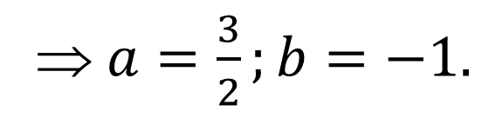
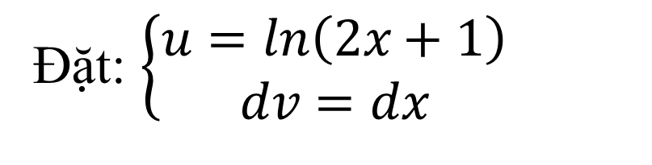
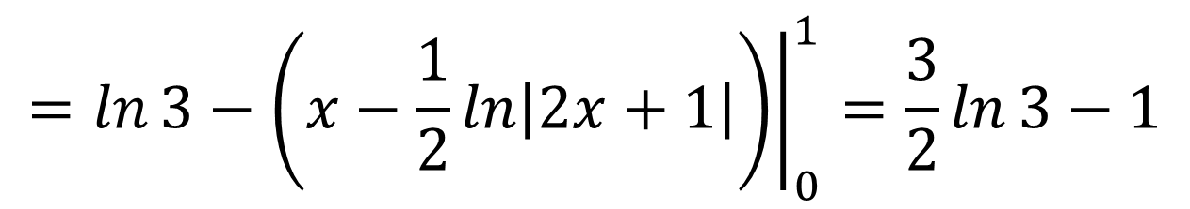
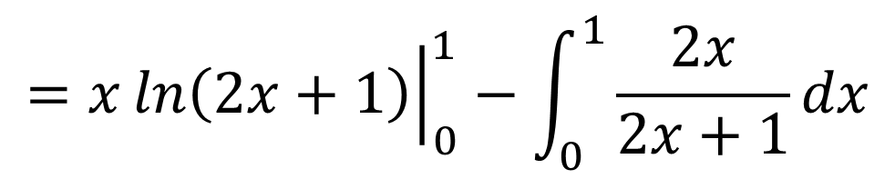
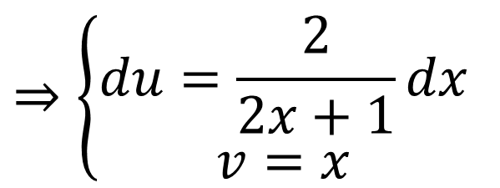
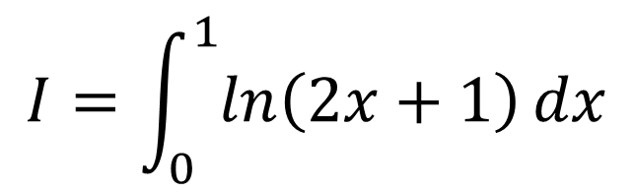
CHUYÊN ĐỀ : TÍCH PHÂN
PHẦN 2:TÍCH PHÂN MỨC ĐỘ THÔNG HIỂU
$$I=\int_{0}^{1}{\ln\left(2x+1\right)dx}$$
Giải câu 3.
Đặt: $\left\{\begin{aligned}u=\ln\left(2x+1\right) \\ dv=dx\end{aligned}\right.$
$$⇒\left\{\begin{aligned}du=\frac{2}{2x+1}dx \\ v=x\end{aligned}\right.$$
$$=x{\left.\ln\left(2x+1\right)\right|}_{0}^{1}−\int_{0}^{1}{\frac{2x}{2x+1}dx}$$
Suy ra: $I=\int_{0}^{1}{\ln\left(2x+1\right)dx}$
$$=\ln{3}−{\left.\left(x−\frac{1}{2}\ln\left|2x+1\right|\right)\right|}_{0}^{1}=\frac{3}{2}\ln{3}−1$$
⇒ $a=\frac{3}{2};b=−1.$
Suy ra $ab^{3}=−\frac{3}{2}$.
Vậy chọn đáp án D.

Slide 25
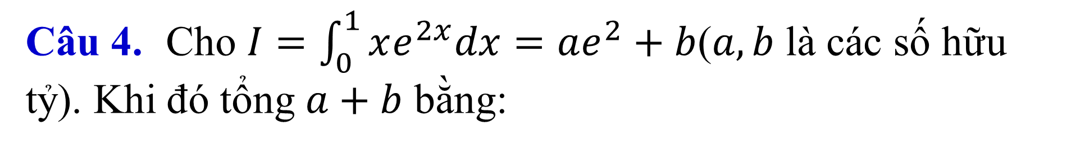

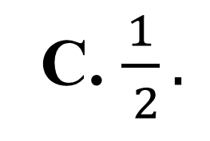
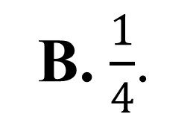
CHUYÊN ĐỀ : TÍCH PHÂN
PHẦN 2:TÍCH PHÂN MỨC ĐỘ THÔNG HIỂU
Câu 4. Cho $I=\int_{0}^{1}{xe^{2x}dx}=ae^{2}+b$($a,b$ là các số hữu tỷ). Khi đó tổng $a+b$ bằng:
B. $\frac{1}{4}$.
C. $\frac{1}{ 2}.$
A. 1.
D. 0$.$

Slide 26

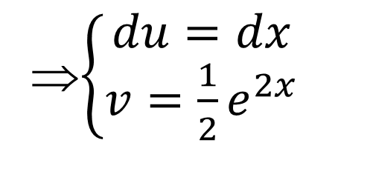




CHUYÊN ĐỀ : TÍCH PHÂN
PHẦN 2:TÍCH PHÂN MỨC ĐỘ THÔNG HIỂU
Giải câu 4.
⇒$\left\{\begin{aligned}du=dx \\ v=\frac{1}{2}e^{2x}\end{aligned}\right.$
Đặt: $\left\{\begin{aligned}u=x \\ dv=e^{2x}dx\end{aligned}\right.$
$$=\frac{1}{2}xe^{2x}\left|\begin{aligned}1 \\ 0\end{aligned}\right.−\frac{1}{2}\int_{0}^{1}{e^{2x}dx}=\frac{1}{2}e^{2}−\frac{1}{4}e^{2x}\left|\begin{aligned}1 \\ 0\end{aligned}\right.$$
Suy ra: $I=\int_{0}^{1}{xe^{2x}dx}$
⇒$\left\{\begin{aligned}a=\frac{1}{4} \\ b=\frac{1}{4}\end{aligned}\right.⇒a+b=\frac{1}{2}.$
$$=\frac{1}{2}e^{2}−\frac{1}{4}e^{2}+\frac{1}{4}=\frac{1}{4}e^{2}+\frac{1}{4}$$
Vậy chọn đáp án C.

Slide 27




CHUYÊN ĐỀ : TÍCH PHÂN
PHẦN 2:TÍCH PHÂN MỨC ĐỘ THÔNG HIỂU
Câu 5. Nếu $\int_{0}^{a}{xe^{x}dx}=1$ thì giá trị của $a$ bằng.
A. $2$.
B. $1.$
C. $e$.
D. $0$.

Slide 28





CHUYÊN ĐỀ : TÍCH PHÂN
PHẦN 2:TÍCH PHÂN MỨC ĐỘ THÔNG HIỂU
Giải câu 5.
Đặt: $\left\{\begin{aligned}u=x \\ dv=e^{x}dx\end{aligned}\right.$
⇒ $\left\{\begin{aligned}du=dx \\ v=e^{x}\end{aligned}\right.$
Suy ra:$\int_{0}^{a}{xe^{x}dx}=1⇔{\left.\left(x−1\right)e^{x}\right|}_{0}^{a}=1$
$$ \left(a−1\right)e^{a}+1=1$$
$⇔a=1$.
Vậy chọn đáp án B.

Slide 29





CHUYÊN ĐỀ : TÍCH PHÂN
PHẦN 2:TÍCH PHÂN MỨC ĐỘ THÔNG HIỂU
Câu 6. Để tính $H=\int_{0}^{π}{x\sin{1}2xdx}$ bằng phương pháp tích phân từng phần ta đặt $u=x$ và $dv=\sin{1}2xdx$. Tìm $du$ và tính $H$.
A. $du=dx$ và $H=\frac{π}{12}$.
B. $du=\frac{1}{2}x^{2}$ và $H=−\frac{π}{12}$.
C. $du=dx$ và$H=−\frac{π}{12}$.
D. $du=1$và $H=\frac{π}{12}$.

Slide 30




CHUYÊN ĐỀ : TÍCH PHÂN
PHẦN 2:TÍCH PHÂN MỨC ĐỘ THÔNG HIỂU
Giải câu 6.
$$⇒\left\{\begin{aligned}du=dx \\ v=−\frac{1}{12}\cos{1}2x\end{aligned}\right.$$
Đặt: $\left\{\begin{aligned}u=x \\ dv=\sin{1}2xdx\end{aligned}\right.$
$$H=−\frac{1}{12}x\cos{1}2x\left|\begin{aligned}π \\ 0\end{aligned}\right.+\int_{0}^{π}{\frac{1}{12}\text{cos}\text{12}xdx}$$
Khi đó:
$=−\frac{1}{12}x\cos{1}2x\left|\begin{aligned}π \\ 0\end{aligned}\right.+\frac{1}{12^{2}}\sin{1}2x\left|\begin{aligned}π \\ 0\end{aligned}\right.=−\frac{π}{12}$.
Vậy chọn đáp án C.

Slide 31





CHUYÊN ĐỀ : TÍCH PHÂN
PHẦN 2:TÍCH PHÂN MỨC ĐỘ THÔNG HIỂU
Câu 7. Để tính $M=\int_{0}^{1}{\left(x+1\right)2^{x}}$ bằng phương pháp tich phân từng phần ta đặt $u=x+1$ và $dv=2^{x}dx$. Tìm $du$ và tính $M$.
A. $du=dx$ và $M=\frac{3}{\ln{2}}+\frac{1}{{\left(\ln{2}\right)}^{2}}$
B. $du=dx$và $M=\frac{3}{\ln{2}}−\frac{1}{{\left(\ln{2}\right)}^{2}}$.
GIẢI
C. $du=1$ và $M=3\ln{2}−{\left(\ln{2}\right)}^{2}$.
D. $du=\frac{1}{2}x^{2}+x$và $M=\frac{3}{\ln{2}}−\frac{1}{{\left(\ln{2}\right)}^{2}}$.

Slide 32





CHUYÊN ĐỀ : TÍCH PHÂN
PHẦN 2:TÍCH PHÂN MỨC ĐỘ THÔNG HIỂU
Giải câu 7.
$⇒\left\{\begin{aligned}du=dx \\ v=\frac{2^{x}}{\ln{2}}\end{aligned}\right.$.
Đặt: $\left\{\begin{aligned}u=x+1 \\ dv=2^{x}dx\end{aligned}\right.$
$M=\int_{0}^{1}{\left(x+1\right)2^{x}dx=(x+1).\frac{2^{x}}{ln2}|\begin{matrix}1 \\ 0\end{matrix}−\int_{0}^{1}{\frac{2^{x}}{ln2}dx}}$
Khi đó:
$$=\frac{4}{\ln{2}}−\frac{1}{\ln{2}}−\frac{2^{x}}{{\left(\ln{2}\right)}^{2}}\left|\begin{aligned}1 \\ 0\end{aligned}\right.$$
$=\frac{3}{\ln{2}}−\frac{1}{{\left(\ln{2}\right)}^{2}}$.
Vậy chọn đáp án B.

Slide 33



CHUYÊN ĐỀ : TÍCH PHÂN
PHẦN 2:TÍCH PHÂN MỨC ĐỘ THÔNG HIỂU
Câu 8. Biết tích phân $\int_{0}^{\frac{π}{3}}{\frac{x}{\cos^{2}{x}}dx}=aπ−\ln{2}$. Phần nguyên của $a−1$ là
A. 1.
B. $−1.$
C. -2.
D. $0.$
GIẢI

Slide 34






CHUYÊN ĐỀ : TÍCH PHÂN
PHẦN 2:TÍCH PHÂN MỨC ĐỘ THÔNG HIỂU
Giải câu 8.
Đặt:$\left\{\begin{aligned}u=x \\ dv=\frac{dx}{\cos^{2}{x}}\end{aligned}\right.$
$⇒\left\{\begin{aligned}du=dx \\ v=\tan{x}\end{aligned}\right.$.
$$\int_{0}^{\frac{π}{3}}{\frac{x}{\cos^{2}{x}}dx}={\left.x\tan{x}\right|}_{0}^{\frac{π}{3}}−\int_{0}^{\frac{π}{3}}{\tan{x}dx}$$
Khi đó:
$$=\frac{\sqrt{3}}{3}π+\int_{0}^{\frac{π}{3}}{\frac{d\left(\cos{x}\right)}{\cos{x}}}$$
$$=\frac{\sqrt{3}}{3}π+{\left.\ln\left(\cos{x}\right)\right|}_{0}^{\frac{π}{3}}=\frac{\sqrt{3}}{3}π−\ln{2}\text{.}$$
Suy ra $a=\frac{\sqrt{3}}{3}$. Do đó $\left[a−1\right]=−1$.
Vậy chọn đáp án B.

Slide 35



CHUYÊN ĐỀ : TÍCH PHÂN
PHẦN 2:TÍCH PHÂN MỨC ĐỘ THÔNG HIỂU
Câu 9. Cho $\int_{0}^{1}{\left(x+2\right)e^{x}dx=ae+b}$, $\left(a,b∈ℚ\right)$. Tính $S=a^{2}+b^{2}$.
A. 0.
B. $5.$
C. - 1.
D. $10.$
GIẢI

Slide 36






CHUYÊN ĐỀ : TÍCH PHÂN
PHẦN 2:TÍCH PHÂN MỨC ĐỘ THÔNG HIỂU
Giải câu 9. $I=\int_{0}^{1}{\left(x+2\right)e^{x}dx}$.
Đặt:$\left\{\begin{aligned}&u=2+x \\ &dv=e^{x}dx\end{aligned}\right.$
$$⇒\left\{\begin{aligned}&du=dx \\ &v=e^{x}\end{aligned}\right.\text{.}$$
$$I=\int_{0}^{1}{\left(x+2\right)e^{x}dx}={\left.\left(x+2\right)e^{x}\right|}_{0}^{1}−\int_{0}^{1}{e^{x}dx}=2e−1\text{.}$$
Khi đó:
$$\text{Suy} \text{ra} a=2\text{, }b=−1\text{.}$$
Vậy $S=a^{2}+b^{2}=5$.
Chọn đáp án B.

Slide 37





CHUYÊN ĐỀ : TÍCH PHÂN
PHẦN 2:TÍCH PHÂN MỨC ĐỘ THÔNG HIỂU
Câu 10.
Biết $\int_{0}^{4}{x\ln\left(x^{2}+9\right)dx=a\ln{5}+b\ln{3}+c,\left(a,b,c∈ℤ\right).}$ Giá trị của biểu thức $T=a+b+c$ là
A. $T=9.$
B.$T=8.$
C. $T=11.$
D.$T=10.$
GIẢI

Slide 38







CHUYÊN ĐỀ : TÍCH PHÂN
PHẦN 2:TÍCH PHÂN MỨC ĐỘ THÔNG HIỂU
Giải câu 10.
I = $\int_{0}^{4}{x\ln\left(x^{2}+9\right)dx.}$
$⇒\left\{\begin{aligned}du=\frac{2x}{x^{2}+9}dx \\ v=\frac{x^{2}+9}{2}\end{aligned}\right.$.
Đặt: $\left\{\begin{aligned}u=ln⁡(x^{2}+9) \\ dv=xdx\end{aligned}\right.$
$$\int_{0}^{4}{x\ln\left(x^{2}+9\right)dx=}{\left.\frac{x^{2}+9}{2}.\ln\left(x^{2}+9\right)\right|}_{0}^{4}−\int_{0}^{4}{\frac{x^{2}+9}{2}.\frac{2x}{x^{2}+9}dx}$$
Khi đó:
= $25\ln{5}−9\ln{3}−8.$
Suy ra: $a=25;b=−9;c=−8$
Vậy $T=a+b+c=8$.
Suy ra chọn đáp án B.

Slide 39




CHUYÊN ĐỀ : TÍCH PHÂN
PHẦN 2:TÍCH PHÂN MỨC ĐỘ THÔNG HIỂU
Câu 11. Tính tích phân:$K=\int_{0}^{1}{x^{2}e^{2x}dx}$.
A. $K=\frac{e^{2}+1}{4}$.
B. $K=\frac{e^{2}−1}{4}$.
C.$K=\frac{1}{4}$.
D.$K=\frac{e^{2}}{4}\text{.}$
GIẢI

Slide 40






CHUYÊN ĐỀ : TÍCH PHÂN
PHẦN 2:TÍCH PHÂN MỨC ĐỘ THÔNG HIỂU
Giải câu 11.
$K=\int_{0}^{1}{x^{2}e^{2x}dx}$.
Đặt: $\left\{\begin{matrix}u=x^{2} \\ dv=e^{2x}dx\end{matrix}\right.$
$⇒\left\{\begin{aligned}&du=2xdx \\ &v=\frac{1}{2}e^{2x}\end{aligned}\right.$.
$$K={\left.\frac{1}{2}x^{2}e^{2x}\right|}_{0}^{1}−\int_{0}^{1}{xe^{2x}dx}=$$
$$\frac{1}{2}e^{2}−\left({\left.\frac{1}{2}xe^{2x}\right|}_{0}^{1}−\frac{1}{2}\int_{0}^{1}{e^{2x}dx}\right)$$
Khi đó:
$$=\frac{1}{2}e^{2}−{\left.\frac{1}{2}xe^{2x}\right|}_{0}^{1}+{\left.\frac{1}{4}e^{2x}\right|}_{0}^{1}=\frac{1}{4}\left(e^{2}−1\right).$$
Vậy chọn đáp án B.

Slide 41





CHUYÊN ĐỀ : TÍCH PHÂN
PHẦN 2:TÍCH PHÂN MỨC ĐỘ THÔNG HIỂU
Câu 12. Giả sử tích phân $\int_{0}^{1}{x.{\ln\left(2x+1\right)}^{2017}dx}=a+\frac{b}{c}\ln{3}$. Với phân số $\frac{b}{c}$ tối giản. Lúc đó.
A. $b+c=6057$.
B. $b+c=6056$.
C. $b+c=6059$.
D.$b+c=6058\text{.}$
GIẢI

Slide 42






CHUYÊN ĐỀ : TÍCH PHÂN
PHẦN 2:TÍCH PHÂN MỨC ĐỘ THÔNG HIỂU
Giải câu 12.
I= $\int_{0}^{1}{x.{\ln\left(2x+1\right)}^{2017}dx}$
Ta có $I=\int_{0}^{1}{x.{\ln\left(2x+1\right)}^{2017}dx}=2017\int_{0}^{1}{x.\ln\left(2x+1\right)dx}$.
Đặt:$\left\{\begin{aligned}u=\ln\left(2x+1\right) \\ dv=xdx\end{aligned}\right.$
$⇒\left\{\begin{aligned}du=\frac{2}{2x+1}dx \\ v=\frac{x^{2}}{2}−\frac{1}{8}\end{aligned}\right.$.
$$\int_{0}^{1}{x.\ln\left(2x+1\right)dx}={\left.\left(\ln\left(2x+1\right)\right)\left(\frac{x^{2}}{2}−\frac{1}{8}\right)\right|}_{0}^{1}−\int_{0}^{1}{\left(\left(\frac{x^{2}}{2}−\frac{1}{8}\right)\frac{2}{2x+1}\right)dx}$$
Khi đó:
$$={\left.\frac{3}{8}\ln{3}−\left(\frac{x^{2}−x}{4}\right)\right|}_{0}^{1}=\frac{3}{8}\ln{3}⇒I=\int_{0}^{1}{x.{\ln\left(2x+1\right)}^{2017}dx}=2017\left(\frac{3}{8}\ln{3}\right)=\frac{6051}{8}\ln{3}.$$
Khi đó $b+c=6059$.
Vậy chọn đáp án C.

Slide 43

CHUYÊN ĐỀ : TÍCH PHÂN
PHẦN 3:TÍCH PHÂN MỨC ĐỘ VẬN DỤNG
Câu 1: Tính tích phân: $K=\int_{0}^{1}{x^{2}e^{2x}dx}$.
A. $K=\frac{e^{2}+1}{4}$. B.$K=\frac{e^{2}−1}{4}$. C. $K=\frac{1}{4}$. D. $K=\frac{e^{2}}{4}$.
GIẢI

Slide 44

CHUYÊN ĐỀ : TÍCH PHÂN
PHẦN 3:TÍCH PHÂN MỨC ĐỘ VẬN DỤNG
Giải Câu 1: $K=\int_{0}^{1}{x^{2}e^{2x}dx}$.
Đặt $\left\{\begin{matrix}u=x^{2} \\ dv=e^{2x}dx\end{matrix}\right.⇒\left\{\begin{aligned}&du=2xdx \\ &v=\frac{1}{2}e^{2x}\end{aligned}\right.$
$⇒K={\left.\frac{1}{2}x^{2}e^{2x}\right|}_{0}^{1}−\int_{0}^{1}{xe^{2x}dx}=\frac{1}{2}e^{2}−\left({\left.\frac{1}{2}xe^{2x}\right|}_{0}^{1}−\frac{1}{2}\int_{0}^{1}{e^{2x}dx}\right)$.
$$=\frac{1}{2}e^{2}−{\left.\frac{1}{2}xe^{2x}\right|}_{0}^{1}+{\left.\frac{1}{4}e^{2x}\right|}_{0}^{1}=\frac{1}{4}\left(e^{2}−1\right).$$
Chọn đáp án B.

Slide 45

Câu 2:Tính tích phân:$I=\int_{0}^{1}{x\left(2+e^{x}\right)dx}$.
A.$I=1$. B. $I=4$. C. $I=3$. D.$I=2$.
CHUYÊN ĐỀ : TÍCH PHÂN
PHẦN 3:TÍCH PHÂN MỨC ĐỘ VẬN DỤNG
GIẢI

Slide 46

CHUYÊN ĐỀ : TÍCH PHÂN
PHẦN 3:TÍCH PHÂN MỨC ĐỘ VẬN DỤNG
Giải câu 2:
Đặt $\left\{\begin{aligned}u=x \\ dv=\left(2+e^{x}\right)dx\end{aligned}\right.⇒\left\{\begin{aligned}du=dx \\ v=2x+e^{x}\end{aligned}\right.$
Khi đó
$I={\left.x\left(2x+e^{x}\right)\right|}_{0}^{1}−\int_{0}^{1}{\left(2x+e^{x}\right)dx}$
$$={\left.x\left(2x+e^{x}\right)\right|}_{0}^{1}−{\left.\left(x^{2}+e^{x}\right)\right|}_{0}^{1}$$
$=\left(2+e\right)−\left(1+e−1\right)=2.$
Chọn đáp án D.

Slide 47

Câu 3:Tính tích phân:$I=\int_{1}^{4}{\frac{\ln{x}}{{\left(x+1\right)}^{2}}dx}.$
A. $I=−\frac{13\ln{2}}{5}−\ln{5}.$ B.$I=\frac{13\ln{2}}{5}−\ln{5}.$
C. $I=\frac{13\ln{2}}{5}+\ln{5}.$ D. $I=−\frac{13\ln{2}}{5}+\ln{5}.$
CHUYÊN ĐỀ : TÍCH PHÂN
PHẦN 3:TÍCH PHÂN MỨC ĐỘ VẬN DỤNG
GIẢI

Slide 48

CHUYÊN ĐỀ : TÍCH PHÂN
PHẦN 3:TÍCH PHÂN MỨC ĐỘ VẬN DỤNG
Lời giải câu 3:
Ta có $I=\int_{1}^{4}{\frac{\ln{x}}{{\left(x+1\right)}^{2}}dx}=−\int_{1}^{4}{\ln{x}d\left(\frac{1}{x+1}\right)}$
$$=−\frac{\ln{x}}{x+1}\left|\begin{aligned}4 \\ 1\end{aligned}\right.+\int_{1}^{4}{\frac{1}{x+1}d\left(\ln{x}\right)}=−\frac{2\ln{2}}{5}+\int_{1}^{4}{\frac{1}{x+1}.\frac{1}{x}dx}$$
$$=−\frac{2\ln{2}}{5}+\int_{1}^{4}{\left(\frac{1}{x}−\frac{1}{x+1}\right)dx}=−\frac{2\ln{2}}{5}+\left(\ln\left|x\right|−\ln\left|x+1\right|\right)\left|\begin{aligned}4 \\ 1\end{aligned}\right.$$
$$=−\frac{2\ln{2}}{5}+\ln\left|\frac{x}{x+1}\right|\left|\begin{aligned}4 \\ 1\end{aligned}\right.=−\frac{2\ln{2}}{5}+\ln{\frac{4}{5}}−\ln{\frac{1}{2}}=\frac{13\ln{2}}{5}−\ln{5}.$$
Chọn đáp án B.

Slide 49

Câu 4: Tính tích phân: $I=\int_{1}^{3}{\frac{3+\ln{x}}{(x+1)^{2}}dx}$
A. $I=1+\ln{2}.$ B. $I=\frac{3−\ln{3}}{4}−\ln{\frac{3}{2}}.$
C. $I=\ln{2}.$ D.$I=\frac{3−\ln{3}}{4}+\ln{\frac{3}{2}}$.
CHUYÊN ĐỀ : TÍCH PHÂN
PHẦN 3:TÍCH PHÂN MỨC ĐỘ VẬN DỤNG
GIẢI

Slide 50

CHUYÊN ĐỀ : TÍCH PHÂN
PHẦN 3:TÍCH PHÂN MỨC ĐỘ VẬN DỤNG
Lời giải câu 4:
Đặt $\left\{\begin{matrix}u=3+lnx \\ dv=\frac{d{x}}{{\left(x+1\right)}^{2}}\end{matrix}\right.⇒\left\{\begin{aligned}&du=\frac{1}{x}dx \\ &v=−\frac{1}{x+1}\end{aligned}\right. Khi đ\acute{o}:I=−\frac{3+ln{x}}{x+1}\left|\begin{aligned}3 \\ 1\end{aligned}\right.+\int_{1}^{3}{\frac{1}{x+1}.\frac{1}{x}dx}$
$$=\frac{3−\ln{3}}{4}+\int_{1}^{3}{\left(\frac{1}{x}−\frac{1}{x+1}\right)dx}=\frac{3−\ln{3}}{4}+\left(\ln\left|x\right|−\ln\left|x+1\right|\right)\left|\begin{aligned}3 \\ 1\end{aligned}\right.$$
$$=\frac{3−\ln{3}}{4}+\ln\left|\frac{x}{x+1}\right|\left|\begin{aligned}3 \\ 1\end{aligned}\right.=\frac{3−\ln{3}}{4}+\ln{\frac{3}{4}}−\ln{\frac{1}{2}}=\frac{3−\ln{3}}{4}+\ln{\frac{3}{2}}.$$
Chọn đáp án D.

Slide 51

CHUYÊN ĐỀ : TÍCH PHÂN
PHẦN 3:TÍCH PHÂN MỨC ĐỘ VẬN DỤNG
Câu 5: Tính tích phân:$\int_{0}^{\frac{π}{2}}{e^{x}\sin{x}dx}$
A.$2\left(1+e^{\frac{π}{2}}\right)$. B. $\frac{1}{2}\left(1+e^{\frac{π}{2}}\right)$.
C.$1+e^{\frac{π}{2}}$. D.$1−e^{\frac{π}{2}}$.
GIẢI

Slide 52

Lời giải Câu 5:
Đặt $\left\{\begin{aligned}&u=e^{x} \\ &dv=\sin{x}dx\end{aligned}\right.⇔\left\{\begin{aligned}&du=e^{x}dx \\ &v=−\cos{x}\end{aligned}\right.$. $I=e^{x}.\left(−\cos{x}\right)\left|\begin{aligned}&\frac{π}{2} \\ &0\end{aligned}\right.+\int_{0}^{\frac{π}{2}}{e^{x}\cos{x}dx}$.
Đặt: $\left\{\begin{aligned}&u=e^{x} \\ &dv=\cos{x}dx\end{aligned}\right.⇔\left\{\begin{aligned}&du=e^{x}dx \\ &v=\sin{x}\end{aligned}\right.$.
$\int_{0}^{\frac{π}{2}}{e^{x}\cos{x}dx}=e^{x}.\sin{x}\left|\begin{aligned}&\frac{π}{2} \\ &0\end{aligned}\right.−\int_{0}^{\frac{π}{2}}{e^{x}\sin{x}dx}=e^{x}.\sin{x}\left|\begin{aligned}&\frac{π}{2} \\ &0\end{aligned}\right.−I$.
Khi đó: $I=e^{x}.\left(−\cos{x}\right)\left|\begin{aligned}&\frac{π}{2} \\ &0\end{aligned}\right.+e^{x}.\sin{x}\left|\begin{aligned}&\frac{π}{2} \\ &0\end{aligned}\right.−I⇔I=\frac{e^{x}\left(\sin{x}−\cos{x}\right)}{2}\left|\begin{aligned}&\frac{π}{2} \\ &0\end{aligned}\right.=\frac{e^{\frac{π}{2}}+1}{2}$. Chọn đáp án B.
CHUYÊN ĐỀ : TÍCH PHÂN
PHẦN 3:TÍCH PHÂN MỨC ĐỘ VẬN DỤNG

Slide 53

Câu 6: Giả sử tích phân $\int_{0}^{1}{x.{\ln\left(2x+1\right)}^{2017}dx}=a+\frac{b}{c}\ln{3}$. Với phân số $\frac{b}{c}$ tối giản. Tính S = $b+c?$
A. $6057$. B. $6056$. C. $6059$. D. $6058$.
CHUYÊN ĐỀ : TÍCH PHÂN
PHẦN 3:TÍCH PHÂN MỨC ĐỘ VẬN DỤNG
GIẢI

Slide 54

CHUYÊN ĐỀ : TÍCH PHÂN
PHẦN 3:TÍCH PHÂN MỨC ĐỘ VẬN DỤNG
Lời giải Câu 6
Ta có $I=\int_{0}^{1}{x.{\ln\left(2x+1\right)}^{2017}dx}=2017\int_{0}^{1}{x.\ln\left(2x+1\right)dx}$.
Đặt $\left\{\begin{aligned}u=\ln\left(2x+1\right) \\ dv=xdx\end{aligned}\right.⇒\left\{\begin{aligned}du=\frac{2}{2x+1}dx \\ v=\frac{x^{2}}{2}−\frac{1}{8}\end{aligned}\right.$. Do đó $\int_{0}^{1}{x.\ln\left(2x+1\right)dx}={\left.\left(\ln\left(2x+1\right)\right)\left(\frac{x^{2}}{2}−\frac{1}{8}\right)\right|}_{0}^{1}−\int_{0}^{1}{\left(\left(\frac{x^{2}}{2}−\frac{1}{8}\right)\frac{2}{2x+1}\right)dx}={\left.\frac{3}{8}\ln{3}−\left(\frac{x^{2}−x}{4}\right)\right|}_{0}^{1}=\frac{3}{8}\ln{3}$ $⇒I=\int_{0}^{1}{x.{\ln\left(2x+1\right)}^{2017}dx}=2017\left(\frac{3}{8}\ln{3}\right)=\frac{6051}{8}\ln{3}.$
Khi đó $b+c=6059.$ Chọn đáp án C.

Slide 55

CHUYÊN ĐỀ : TÍCH PHÂN
PHẦN 3:TÍCH PHÂN MỨC ĐỘ VẬN DỤNG
Câu 7: Cho $0<x<\frac{π}{2}$ và $\int_{0}^{a}{x\tan{x}dx=}m.$
Tính $I=\int_{0}^{a}{{\left(\frac{x}{\cos{x}}\right)}^{2}dx}$ theo $a$ và $m.$
A. $I=a\tan{a}−2m$. B. $I=a^{2}\tan{a}−m$.
C. $I=a^{2}\tan{a}−2m$. D. $I=−a^{2}\tan{a}+m$.
GIẢI

Slide 56

CHUYÊN ĐỀ : TÍCH PHÂN
PHẦN 3:TÍCH PHÂN MỨC ĐỘ VẬN DỤNG
Lời giải Câu 7:
Đặt $\left\{\begin{aligned}&u=x^{2} \\ &dv=\frac{1}{c\text{o}{\text{s}}^{2}x}dx\end{aligned}\right.⇒\left\{\begin{aligned}&du=2xdx \\ &v=\tan{x}\end{aligned}\right.$.
$$I=\int_{0}^{a}{{\left(\frac{x}{\cos{x}}\right)}^{2}dx}={\left.x^{2}\tan{x}\right|}_{0}^{a}−\int_{0}^{a}{2x\tan{x}dx}$$
$=a^{2}\tan{a}−2m$.
Chọn đáp án C.

Slide 57

CHUYÊN ĐỀ : TÍCH PHÂN
PHẦN 3:TÍCH PHÂN MỨC ĐỘ VẬN DỤNG
Câu 8: Biết $\int_{1}^{e}{\frac{2\ln{x}}{x^{2}}dx=−a+b.e^{−1}}$, với $a,b∈ℤ$.
Chọn khẳng định đúng trong các khẳng định sau:
A. $a+b=3$. B. $a+b=6$.
C. $a+b=−3$. D. $a+b=−6$.
GIẢI

Slide 58

CHUYÊN ĐỀ : TÍCH PHÂN
PHẦN 3:TÍCH PHÂN MỨC ĐỘ VẬN DỤNG
Lời giải Câu 8:
Đặt $\left\{\begin{aligned}&u=\ln{x} \\ &dv=\frac{1}{x^{2}}dx\end{aligned}\right.⇒\left\{\begin{aligned}&du=\frac{1}{x}dx \\ &v=−\frac{1}{x}\end{aligned}\right.$
$$⇒\int_{1}^{e}{\frac{2\ln{x}}{x^{2}}dx=}{\left.{\left.\left(−\frac{1}{x}\ln{x}\right)\right|}_{1}^{e}+\int_{1}^{e}{\frac{1}{x^{2}}dx}=\left(−\frac{1}{x}\ln{x}−\frac{1}{x}\right)\right|}_{1}^{e}$$
$=1−\frac{2}{e}$. Chọn đáp án C.

Slide 59

CHUYÊN ĐỀ : TÍCH PHÂN
PHẦN 3:TÍCH PHÂN MỨC ĐỘ VẬN DỤNG
Câu 9: Biết $\int_{0}^{3}{x.f^{′}\left(x\right)dx}=1$,$f\left(3\right)=1$.
Tính $I=\int_{0}^{3}{f\left(x\right)dx}$.
A. $I=4$. B. $I=−2$. C. $I=2$. D. $I=−4$.
GIẢI

Slide 60

CHUYÊN ĐỀ : TÍCH PHÂN
PHẦN 3:TÍCH PHÂN MỨC ĐỘ VẬN DỤNG
Lời giải Câu 9
Đặt $u=x$ $⇒du=dx$.
$dv=f^{′}\left(x\right)dx$ $⇒v=f\left(x\right)$.
Có $\int_{0}^{3}{x.f^{′}\left(x\right)dx}=1⇔{\left[x.f\left(x\right)\right]}_{0}^{3}−\int_{0}^{3}{f\left(x\right)dx}=1$.
$⇔3.f\left(3\right)−I=1$.$⇔I=3−1=2$.
Chọn đáp án C.

Slide 61

CHUYÊN ĐỀ : TÍCH PHÂN
PHẦN 3:TÍCH PHÂN MỨC ĐỘ VẬN DỤNG
Câu 10: Cho $I=\int_{1}^{e}{\ln{\frac{k}{x}}dx}$. Xác định $k$ để $I<e−2$.
A. $0<k<e+2$. B. $k>e+1$.
C. $0<k<e$. D. $0<k<e−1$.
GIẢI

Slide 62

CHUYÊN ĐỀ : TÍCH PHÂN
PHẦN 3:TÍCH PHÂN MỨC ĐỘ VẬN DỤNG
Lời giải Câu 10
Điều kiện : $k>0$.
$$I=\int_{1}^{e}{\left(\ln{k}−\ln{x}\right)}dx$$
$={\left.\ln{k}\right|}_{1}^{e}−{\left.\left(x\ln{x}−x\right)\right|}_{1}^{e}=\left(e−1\right)\ln{k}−1$.
$I<e−2⇔k<e$.
Chọn đáp án C.

Slide 63

CHUYÊN ĐỀ : TÍCH PHÂN
PHẦN 3:TÍCH PHÂN MỨC ĐỘ VẬN DỤNG
Câu 11:
Giả sử hàm số $f$ có đạo hàm liên tục trên đoạn $\left[0;1\right]$ thoả mãn điều kiện $f\left(1\right)=6$, $\int_{0}^{1}{xf^{′}\left(x\right)dx=5}$. Khi đó $\int_{0}^{1}{f\left(x\right)dx}$ bằng:
A. $−1$. B. $11$. C. $1$. D. $3$.
GIẢI

Slide 64

CHUYÊN ĐỀ : TÍCH PHÂN
PHẦN 3:TÍCH PHÂN MỨC ĐỘ VẬN DỤNG
Lời giải Câu 11:
Đặt $\left\{\begin{aligned}&u=x \\ &dv=f^{′}\left(x\right)dx\end{aligned}\right.⇒\left\{\begin{aligned}&du=dx \\ &v=\int{f^{′}\left(x\right)dx=f\left(x\right)}\end{aligned}\right.$.
$$⇒I={\left.xf\left(x\right)\right|}_{0}^{1}−\int_{0}^{1}{f\left(x\right)dx}=6−\int_{0}^{1}{f\left(x\right)dx}=5$$
$⇒\int_{0}^{1}{f\left(x\right)dx}=1$.
Chọn đáp án C.

Slide 65

CHUYÊN ĐỀ : TÍCH PHÂN
PHẦN 3:TÍCH PHÂN MỨC ĐỘ VẬN DỤNG
Câu 12: Tập nghiệm của bất phương trình $\int_{0}^{x}{te^{2t}dt≤\frac{1}{4}}$ là.
A. $\left(\frac{1}{2};+∞\right)$. B. [$\left.\frac{1}{2};+∞\right)$. C. $\left.(−∞;\frac{1}{2}\right.]$. D. $\left(−∞;\frac{1}{2}\right)$.
GIẢI

Slide 66

CHUYÊN ĐỀ : TÍCH PHÂN
PHẦN 3:TÍCH PHÂN MỨC ĐỘ VẬN DỤNG
Lời giải Câu 12:
Ta có $\int_{0}^{x}{te^{2t}dt=\frac{1}{2}}\int_{0}^{x}{te^{2t}dt}$. Đặt $\left\{\begin{matrix}u=t \\ dv=e^{2t}dt\end{matrix}⇔\left\{\begin{matrix}du=dt \\ v=\frac{1}{2}e^{2t}\end{matrix}\right.\right.$.
Suy ra :$\int_{0}^{x}{te^{2t}dt=\frac{1}{2}}\int_{0}^{x}{te^{2t}dt}$ $=\left.\left(\frac{1}{2}e^{2t}t\right)\right|\begin{matrix}x \\ 0\end{matrix}−\int_{0}^{x}{\frac{1}{2}e^{2t}dt=}\frac{1}{2}e^{2x}x−\frac{1}{4}e^{2x}+\frac{1}{4}$
= $\frac{1}{4}e^{2x}\left(2x−1\right)+\frac{1}{4}≤\frac{1}{4}$.
$⇔\frac{1}{4}e^{2x}\left(2x−1\right)≤0⇔2x−1≤0⇔x≤\frac{1}{2}$ hay $x∈\left.(−∞;\frac{1}{2}\right.]$.
Chọn đáp án C.

Slide 67

CHUYÊN ĐỀ : TÍCH PHÂN
PHẦN 3:TÍCH PHÂN MỨC ĐỘ VẬN DỤNG
Câu 13: Cho $F\left(x\right)$ là một nguyên hàm của $f\left(x\right)$ trên $\left[0;\frac{π}{3}\right],$ biết
$F\left(\frac{π}{3}\right)=1$ và $\int_{0}^{\frac{π}{3}}{xF\left(x\right)dx}=1.$ Tính $S=\int_{0}^{\frac{π}{3}}{x^{2}f\left(x\right)dx}.$
A. $S=1$. B. $S=\frac{2π}{3}$. C. $S=\frac{π^{2}}{9}−2$. D. $S=\frac{π}{3}$.
GIẢI

Slide 68

CHUYÊN ĐỀ : TÍCH PHÂN
PHẦN 3:TÍCH PHÂN MỨC ĐỘ VẬN DỤNG
Lời giải Câu 13
Xét $I=\int_{0}^{\frac{π}{3}}{xF\left(x\right)dx}$. Đặt $\left\{\begin{aligned}&u=F\left(x\right) \\ &dv=xdx\end{aligned}\right.⇒\left\{\begin{aligned}&du=f\left(x\right)dx \\ &v=\frac{x^{2}}{2}\end{aligned}\right.$.
$I=\int_{0}^{\frac{π}{3}}{xF\left(x\right)dx}={\left.F\left(x\right).\frac{x^{2}}{2}\right|}_{0}^{\frac{π}{3}}−\frac{1}{2}\int_{0}^{\frac{π}{3}}{x^{2}f\left(x\right)dx}$.
$=F\left(\frac{π}{3}\right).\frac{{\left(\frac{π}{3}\right)}^{2}}{2}−F\left(0\right).\frac{0^{2}}{2}−\frac{1}{2}\int_{0}^{\frac{π}{3}}{x^{2}f\left(x\right)dx}=\frac{π^{2}}{18}−\frac{1}{2}\int_{0}^{\frac{π}{3}}{x^{2}f\left(x\right)dx}$.
$I=1⇒\frac{π^{2}}{18}−\frac{1}{2}\int_{0}^{\frac{π}{3}}{x^{2}f\left(x\right)dx}=1⇒\int_{0}^{\frac{π}{3}}{x^{2}f\left(x\right)dx}=\frac{π^{2}}{9}−2$.
Chọn đáp án C.

Slide 69

CHUYÊN ĐỀ : TÍCH PHÂN
PHẦN 4: VẬN DỤNG CAO
Câu 1:
Cho $\int_{1}^{2}{\frac{\ln\left(1+x\right)}{x^{2}}}dx=a\ln{2}+b\ln{3}$, với $a$, $b$ là các số hữu tỉ. Tính $P=a+4b$.
A. $P=1$. B. $P=0$. C. $P=−3$. D. $P=3$.
GIẢI

Slide 70

CHUYÊN ĐỀ : TÍCH PHÂN
PHẦN 4: VẬN DỤNG CAO
Lời giải Câu 1:
Đặt $\left\{\begin{aligned}&u=\ln\left(1+x\right) \\ &dv=\frac{1}{x^{2}}dx\end{aligned}\right.⇒\left\{\begin{aligned}&du=\frac{1}{1+x}dx \\ &v=−\frac{1}{x}\end{aligned}\right.$.$I=−\frac{1}{x}\ln\left(1+x\right)|_{1}^{2}+\int_{1}^{2}{\frac{1}{x\left(1+x\right)}dx}$
$$=\frac{1}{2}\ln{3}−\ln{2}+\int_{1}^{2}{\left(\frac{1}{x}−\frac{1}{1+x}\right)dx}$$
$=\frac{1}{2}\ln{3}−\ln{2}+\left(\ln{x}−\ln\left(1+x\right)\right)|_{1}^{2}=\frac{1}{2}\ln{3}+\ln{2}$.
Suy ra $a=1$, $b=\frac{1}{2}$. Vậy, $P=a+4b=3$. Chọn đáp án D.

Slide 71

CHUYÊN ĐỀ : TÍCH PHÂN
PHẦN 4: VẬN DỤNG CAO
Câu 2:
Biết $I=\int_{3}^{8}{\frac{\ln{x}}{\sqrt{x+1}}dx}=a+b\ln{2}+c\ln{3}$. Khi đó, giá trị của $a+b+c$ bằng
A. $10$. B. $8$. C. $6$. D. $4$.
GIẢI

Slide 72

CHUYÊN ĐỀ : TÍCH PHÂN
PHẦN 4: VẬN DỤNG CAO
Lời giải Câu 2:
Đặt $\left\{\begin{aligned}&u=\ln{x} \\ &dv=\frac{dx}{\sqrt{x+1}}\end{aligned}\right.⇒\left\{\begin{aligned}&du=\frac{dx}{x} \\ &v=2\sqrt{x+1}\end{aligned}\right.⇒I={\left.\left(2\sqrt{x+1}.\ln{x}\right)\right|}_{3}^{8}−2\int_{3}^{8}{\frac{\sqrt{x+1}}{x}dx}=6\ln{8}−4\ln{3}−2J$
Tính $J=\int_{3}^{8}{\frac{\sqrt{x+1}}{x}dx}$. Đặt $t=\sqrt{x+1}⇒t^{2}=x+1⇒2tdt=dx$
$$⇒J=\int_{2}^{3}{\frac{t}{t^{2}−1}\text{2}\text{tdt}\text{ =}}2\int_{2}^{3}{\frac{t^{2}}{t^{2}−1}\text{dt}\text{=}}\int_{2}^{3}{\left(2+\frac{1}{t−1}−\frac{1}{t+1}\right)\text{dt}}=$$
${\left.\left(2t+\ln\left|\frac{t−1}{t+1}\right|\right)\right|}_{2}^{3}=2−\ln{2}+\ln{3}.$
Vậy $I=−4+20\ln{2}−6\ln{3}⇒a=−4;b=20;c=−6$.
Khi đó $a+b+c=10$. Chọn đáp án A.

Slide 73

CHUYÊN ĐỀ : TÍCH PHÂN
PHẦN 4: VẬN DỤNG CAO
Câu 3: Biết $\int_{1}^{e}{\frac{\ln{x}}{{\left(1+x\right)}^{2}}}dx= \frac{a}{e+1}+b\ln{\frac{2}{e+1}}+c$ với $a,b,c∈ℤ$. Tính $a+b+c$?
A. $1$. B. $−1$. C. $3$. D. $2$.
GIẢI

Slide 74

CHUYÊN ĐỀ : TÍCH PHÂN
PHẦN 4: VẬN DỤNG CAO
Lời giải Câu 3:
Đặt $\left\{\begin{matrix}u=\ln{x} \\ dv=\frac{dx}{{\left(1+x\right)}^{2}}\end{matrix}\right.$ $⇒\left\{\begin{matrix}du=\frac{dx}{x} \\ v=\frac{−1}{1+x}+1=\frac{x}{1+x}\end{matrix}\right.$ .
$⇒$ $\int_{1}^{e}{\frac{\ln{x}}{{\left(1+x\right)}^{2}}}dx= \frac{x\ln{x}}{1+x}\left|\begin{matrix}e \\ 1\end{matrix}\right.−\int_{1}^{e}{\frac{1}{x+1}}dx$ =$\frac{e}{e+1}−\ln\left(x+1\right)\left|\begin{matrix}e \\ 1\end{matrix}\right.$
= $1−\frac{1}{e+1}+\left(\ln{2}−\ln\left(e+1\right)\right)$ = $−\frac{1}{e+1}+\ln{\frac{2}{e+1}}+1$
$⇒a=−1;b=1;c=1$ $⇒a+b+c=−1$.
Chọn đáp án B.

Slide 75

CHUYÊN ĐỀ : TÍCH PHÂN
PHẦN 4: VẬN DỤNG CAO
Câu 4: Biết $I=\int_{0}^{1}{e^{x}.\sin^{2}\left(πx\right)\text{dx}}=\frac{aπ^{2}(e−1)}{b(aπ^{2}+1)}$ với $a,b∈Q$. Giá trị của $a^{2}−3b$là
A. $13$ B. $12$ C. $10$ D. $16$
GIẢI

Slide 76

CHUYÊN ĐỀ : TÍCH PHÂN
PHẦN 4: VẬN DỤNG CAO
Lời giải Câu 4:
Ta có: $I=\int_{0}^{1}{e^{x}.\sin^{2}\left(πx\right) \text{dx}}=\frac{1}{2}\int_{0}^{1}{e^{x}.\left[1−cos\left(2πx\right)\right] \text{dx}}$
$$=\frac{1}{2}\int_{0}^{1}{e^{x}. \text{dx}}−\frac{1}{2}\int_{0}^{1}{e^{x}.cos\left(2πx\right)\text{dx}}$$
$⇒I={\left.\frac{1}{2}e^{x}\right|}_{0}^{1}−\frac{1}{2}\int_{0}^{1}{e^{x}.cos\left(2πx\right)\text{dx}}=\frac{e−1}{2}−\frac{1}{2}I_{1}$, (*).
Xét $I_{1}=\int_{0}^{1}{e^{x}.cos\left(2πx\right)\text{dx}}$.
Đặt: $\left\{\begin{aligned}&u=cos\left(2πx\right) \\ &dv=e^{x}\text{dx}\end{aligned}\right.⇒\left\{\begin{aligned}&du=−2π\sin\left(2πx\right)dx \\ &v=e^{x}\end{aligned}\right.$

Slide 77

CHUYÊN ĐỀ : TÍCH PHÂN
PHẦN 4: VẬN DỤNG CAO
Ta có: $I_{1}=\int_{0}^{1}{e^{x}.cos\left(2πx\right)\text{dx}}$
$={\left.(e^{x}.cos\left(2πx\right))\right|}_{0}^{1}+2π\int_{0}^{1}{e^{x}.\sin\left(2πx\right) \text{dx}}=e−1+2π.I_{2}$ (1).
Xét $I_{2}=\int_{0}^{1}{e^{x}.\sin\left(2πx\right) \text{dx}}$.
Đặt: $\left\{\begin{aligned}&u=\sin\left(2πx\right) \\ &dv=e^{x}\text{dx}\end{aligned}\right.⇒\left\{\begin{aligned}&du=2πcos\left(2πx\right)dx \\ &v=e^{x}\end{aligned}\right. I_{2}=\int_{0}^{1}{e^{x}.\text{sin}\left(2πx\right)\text{dx}}$
$={\left.(e^{x}.\text{sin}\left(2πx\right))\right|}_{0}^{1}−2π\int_{0}^{1}{e^{x}.\cos\left(2πx\right)\text{dx}}=−2π.I_{1}$ (2).
Từ (1) và (2) suy ra: $I_{1}=e−1+2π.\left(−2π.I_{1}\right)⇒I_{1}=\frac{e−1}{4π^{2}+1}$ (3).
Thay (3) vào (*) ta có: $I=\frac{e−1}{2}−\frac{1}{2}\left(\frac{e−1}{4π^{2}+1}\right)=\frac{4π^{2}(e−1)}{2(4π^{2}+1)}$.
Suy ra: $a=4;b=2⇒a^{2}−3b=10$. Chọn đáp án C.

Slide 78

CHUYÊN ĐỀ : TÍCH PHÂN
PHẦN 4: VẬN DỤNG CAO
Câu 5: Biết $I=\int_{0}^{\frac{π}{2}}{e^{2x+1}\sin^{2}\left(x−\frac{π}{4}\right)dx}=\frac{ae^{π+1}+be}{c}$, $\left(a,b,c∈ℤ\right),a,c$ nguyên tố cùng nhau.
Khi đó biểu thức $a+b+c$ có giá trị là:
A. 12. B. 6. C. 4. D. 7.
GIẢI

Slide 79

CHUYÊN ĐỀ : TÍCH PHÂN
PHẦN 4: VẬN DỤNG CAO
Lời giải Câu 5:
$$I=\int_{0}^{\frac{π}{2}}{e^{2x+1}\sin^{2}\left(x−\frac{π}{4}\right)dx}=\int_{0}^{\frac{π}{2}}{e^{2x+1}\frac{1−\cos\left(2x−\frac{π}{2}\right)}{2}dx}$$
$=\frac{1}{2}\int_{0}^{\frac{π}{2}}{e^{2x+1}dx}−\frac{1}{2}\int_{0}^{\frac{π}{2}}{e^{2x+1}\cos\left(2x−\frac{π}{2}\right)}dx$
$=\frac{1}{2}\int_{0}^{\frac{π}{2}}{e^{2x+1}dx−\frac{1}{2}\int^{\frac{π}{2}}{e^{2x+1}\sin{2}xdx}}$
$={\left.\frac{1}{4}e^{2x+1}\right|}_{0}^{\frac{π}{2}}−\frac{1}{2}I_{1}=\frac{1}{4}\left(e^{π+1}−e\right)−\frac{1}{2}I_{1}$ $\left(1\right)$.
$I_{1}=\int^{\frac{π}{2}}{e^{2x+1}\sin{2}xdx}$. Đặt $\left\{\begin{aligned}&u=e^{2x+1} \\ &dv=\sin{2}xdx\end{aligned}\right.⇒\left\{\begin{aligned}&du=2e^{2x+1}dx \\ &v=−\frac{1}{2}\cos{2}x\end{aligned}\right.$

Slide 80

CHUYÊN ĐỀ : TÍCH PHÂN
PHẦN 4: VẬN DỤNG CAO
Suy ra $I_{1}={\left.\left(−\frac{1}{2}e^{2x+1}\cos{2}x\right)\right|}_{0}^{\frac{π}{2}}+\int_{0}^{\frac{π}{2}}{e^{2x+1}\cos{2}xdx}$.
$⇒I_{1}=\frac{1}{2}e^{π+1}+\frac{1}{2}e+\int_{0}^{\frac{π}{2}}{e^{2x+1}\cos{2}xdx} \left(2\right)$.
Đặt $\left\{\begin{aligned}&u=e^{2x+1} \\ &dv=\cos{2}xdx\end{aligned}\right.⇒\left\{\begin{aligned}&du=2e^{2x+1}dx \\ &v=\frac{1}{2}\sin{2}x\end{aligned}\right.$
$\int_{0}^{\frac{π}{2}}{e^{2x+1}\cos{2}xdx}={\left.\left(\frac{1}{2}e^{2x+1}\sin{2}x\right)\right|}_{0}^{\frac{π}{2}}−\int_{0}^{\frac{π}{2}}{e^{2x+1}\sin{2}xdx}=−I_{1}$.
Thay vào $\left(2\right)$ ta có: $I_{1}=\frac{1}{4}e^{π+1}+\frac{1}{4}e$.
Thay vào $\left(1\right)$: $I=\frac{1}{4}\left(e^{π+1}−e\right)−\frac{1}{2}\left(\frac{1}{4}e^{π+1}+\frac{1}{4}e\right)⇒I=\frac{e^{π+1}−3e}{8}$.
Vậy $a+b+c=−6.$ Chọn đáp án B.

